Slide 1
Zjišťování zásoby porostu pomocí objemových tabulek
Dendrometrie – cvičení 4
Zdeněk Adamec

Slide 2
Využití objemových tabulek
Průměrkování naplno
Průměrkování na zkusných plochách
Nejvyšší uváděná obecná přesnost (do 5 % při průměrkování naplno a do 10 % při využití zkusných ploch)
Využití v mýtních porostech nebo na výzkumných plochách
Časově a finančně velmi náročné

Slide 3
Zadání
Pro zadané dřeviny stanovte zásobu pomocí objemových tabulek. Součástí výstupu bude tabulka obsahující parametry výškové funkce, objem středního kmene a střední tloušťka a výška vypočítaná pro střední objemový kmen pro jednotlivé dřeviny a grafy použitých výškových funkcí. Také stanovte pro všechny dřeviny absolutní a relativní výškovou bonitu. Zásoby stanovte s kůrou i bez kůry. Zjistěte také hektarové tabulkové zásoby všech dřevin. Dopočítejte redukované plochy dřevin a porostu, zastoupení dřevin a zakmenění porostu.
Data v zadaném příkladu byla sbírána průměrkováním naplno.

Slide 4
Výpočet modelových (vyrovnaných výšek)
K výpočtu bude využita Näslundova výšková funkce
$$h=1,3+\frac{d^{2}}{{\left(a+b∗d\right)}^{2}}$$
a, b jsou parametry modelu, d je výčetní tloušťka
Parametry na začátku nastavit např. na a=5 a b=1
Spočítat ze změřených výšek průměrnou výšku pro každý tloušťkový stupeň
Spočítat čtverce reziduí modelových a průměrných výšek (modelová – průměrná)²
Vypočítat sumu čtverců reziduí
Využít řešitele pro minimalizaci sumy čtverců reziduí => nalezení optimálních hodnot parametrů a i b

Slide 5
Výpočet objemu jednotlivých stromů pomocí objemových tabulek
Vybrat podle dřeviny, věku a výšky správné tabulky
Podle výčetní tloušťky (označení tloušťkového stupně) a vyrovnané výšky dohledat objem jednotlivého stromu
Příklad: JD věk = 76 let, výška = 21 m, výčetní tloušťka 22 cm => 0,43 m³

Slide 6
Výpočet zásoby v tloušťkových stupních a výpočet zásoby dřeviny v porostu
Zásoba tloušťkového stupně = objem jednotlivého stromu * počet stromů v tloušťkovém stupni
Příklad: objem JD věk 76 let, výška 21 m, výčetní tloušťka 22 cm = 0,43 m³, počet stromů v tloušťkovém stupni = 12 => 12*0,43 = 5,16 m³
Zásoba dřeviny = součet zásob v tloušťkových stupních
Takto zjištěná zásoba je zásoba s kůrou
Pro zjištění zásoby bez kůry (V_{b.k.}) je nutné vynásobit objem koeficientem pro jehličnany 0,90909 (100/110) a pro listnáče 0,86956 (100/115)

Slide 7
Výpočet objemu středního kmene - v̄
v̄̄ (m³) = celková zásoba dřeviny : počet stromů dané dřeviny
Příklad: V_{JD} = 345 m³, počet jedlí v porostu = 420 => v̄ = 345/420 = 0,82 m³

Slide 8
Výpočet střední tloušťky - d̄
Střední tloušťka d̄ se vypočítá interpolací mezi dvěma tloušťkovými stupni, které odpovídají svými jednotlivými objemy tak, že jsou nejbližší nižší a vyšší než vypočítaný objem středního kmene
Příklad: objem středního kmene v̄ = 0,51 m³, nejbližší nižší objem jednotlivého kmene je 0,45 m³ (v_{min}) pro tloušťkový stupeň 24 cm (d_{min}) a nejbližší vyšší objem jednotlivého kmene je 0,58 m³ (v_{max}) pro tloušťkový stupeň 26 cm (d_{max}) => střední tloušťka d̄ je v intervalu mezi 24 a 26 cm.
Vlastní interpolace: (v̄-v_{min})/(v_{max}-v_{min})*2+d_{min} => (0,51-0,45)/(0,58-0,45)*2+24 = 25 cm

Slide 9
Výpočet střední výšky - h̄
Střední výška h̄ se vypočítá tak, že se do rovnice výškové funkce s vypočítanými parametry dosadí střední tloušťka d̄ a dopočítá se střední výška h̄
Příklad: použita Näslundova výšková funkce, parametr a = 2,17; b = 0,14; střední tloušťka d̄ = 25 cm => střední výška h̄ = 1,3 + 25²/(2,17 + 0,14 * 25)² = 20 m

Slide 10
Určení bonity dřeviny
Bonita udává produkční schopnost dřeviny na daném stanovišti
vyjádření v absolutních jednotkách – Absolutní Výšková Bonita – AVB – udává průměrnou výšku porostu ve standardním věku (v našich podmínkách 100 let)
Vyjádření v relativních jednotkách – Relativní Výšková Bonita – RVB – vyjadřuje produkční schopnost stanoviště v relativních bezrozměrných hodnotách na stupnici +1 až do -9
RVB se využívá často pro srovnání produkčních schopností dřeviny na různých stanovištích
Stanovení bonity se provádí na základě znalosti střední výšky a věku porostu v taxačních tabulkách

Slide 11
Určení bonity dřeviny
Taxační tabulky vytvořeny pro 13 základních druhů dřevin (SM, BO, JD, MD, DG, BK, DB, JS, HB, AK, BR, OL, TP) – ostatní se vyhledávají podle nejpodobnějších dřevin
JL, OR, PL – podle DB
JV, KL, BB, BRK, MK, TR, HR, JB, LP – podle BK
JR – podle BR
OS, TPC, JIV, VR – podle TP
Příklad: SM 70 let, střední výška h̄ = 28 m ………………AVB 32, RVB 2

Slide 12
Určení tabulkové zásoby
Tabulková zásoba je zásoba plně zakmeněného, plně zapojeného, stejnorodého, stejnověkého porostu se zastoupením dřeviny 100 % na ploše 1 hektaru (označení V_{tab}/ha)
Určuje se z taxačních tabulek za pomocí střední výšky a střední tloušťky dřeviny
Tabulkové zásoby opět pouze pro 13 dřevin a pro ostatní dřeviny platí stejné pravidlo pro přiřazování k jiné dřevině jako u určování bonity
Příklad: BO střední výška h̄ = 25 m, střední tloušťka d̄ =30 cm…….V_{tab}/ha = 440 m³

Slide 13
Redukovaná plocha dřeviny (RPD) a porostu (RPP)
Redukovaná plocha je plocha, kterou skutečně zaujímají stromy všech dřevin na celé ploše porostu
Skutečnou plochu porostu tak lze tedy rozdělit na redukovanou plochu porostu a redukovanou holinu
Redukovaná plocha porostu se vypočítá jakou součet redukovaných ploch všech dřevin
$$RPP= \sum{RPD}$$
Redukovaná plocha dřeviny se vypočítá jako podíl celkové skutečné zásoby dřeviny na porost a tabulkové zásoby dřeviny na hektar
$$RPD= \frac{V_{skut}/porost}{V_{tab}/ha}$$

Slide 14
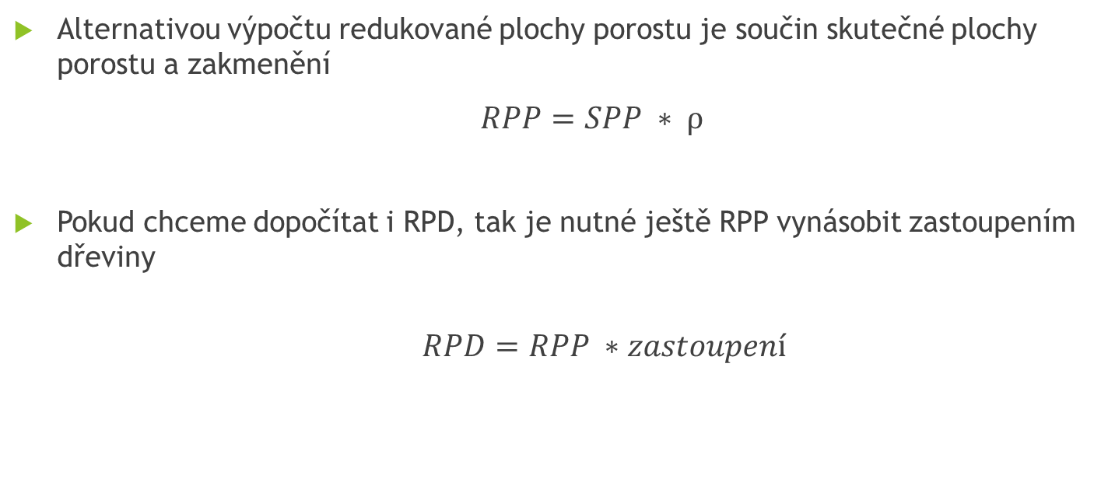
Redukovaná plocha dřeviny (RPD) a porostu (RPP)
Alternativou výpočtu redukované plochy porostu je součin skutečné plochy porostu a zakmenění
$RPP=SPP ∗ ρ$
Pokud chceme dopočítat i RPD, tak je nutné ještě RPP vynásobit zastoupením dřeviny
$$RPD=RPP ∗zastoupení$$

Slide 15
Redukovaná plocha dřeviny (RPD) a porostu (RPP) - příklady
DB V_{skut}/porost = 277 m³, V_{tab}/ha = 240 m³/ha………. RPD = 1,15 ha
ρ = 0,8; zastoupení BO 34 %, plocha porostu 7,33 ha
RPP = 7,33 * 0,8 = 5,86 ha
RPD = 5,86 *0,34 = 1,99 ha

Slide 16
Zastoupení dřeviny
Zastoupení dřeviny se udává v % a vyjadřuje se jako podíl redukovaných ploch jednotlivých dřevin a redukované plochy porostu * 100
$$zastoupení \left(\%\right)= \frac{RPD}{RPP} ∗100$$
Příklad:
RPP = 5,79 ha, RPD = 1,15 ha …………. zastoupení DB = 20 %

Slide 17
Zakmenění porostu (ρ)
Vyjadřuje využití nadzemního prostoru porostu stromy
Udává se v rozmezí 0 – 1 nebo 1 – 10 (bezrozměrné číslo)
Ale existují i porosty, které mají zakmenění vyšší než 1 (10)
Vypočítá se jako podíl redukované plochy porostu a skutečné plochy porostu
$$ρ= \frac{RPP}{SPP}$$
Příklad: RPP = 9,65 ha, SPP = 10,72 ha …………….. ρ = 0,9

